Slide 1
Тема 7
Коришћење и креирање додатних материјала /тестова
Данијела Шћепановић, Филип Марић

Slide 2
ТЕМА 7: Коришћење и креирање додатних материјала / тестова (60 минута)
О тестирању
Слободан софтвер за креирање тестова и квизова
Врсте задатака у дигиталном окружењу
Подршка тестирању у уџбеницима
Проналажење тестова у доступним дигиталним уџбеницима
После ове теме следи РУЧАК 😋

Slide 3
Тестирање је важан корак у образовању
дијагонстичко и формативно оцењивање
на почетку и током наставе
тестирамо предзнање, проверавамо разумевање текућег градива, контролишемо темпо напретка
пожељни су веома чести, кратки тестови (макар неколико питања)
сумативно оцењивање
након одслушане наставе
доказ достигнутости исхода, процена завршног постигнућа

Slide 4
Стално тестирање користи и наставницима и ученицима
наставник процењује напредак ученика
ученици сами процењују свој напредак и усвојеност кључних појмова
Ученици добијају активнију улогу у наставном процесу
ученицима је интересантније да раде тест, него да слушају предавања
тестови могу да се раде и у групама
подстиче се такмичарски дух
https://www.youtube.com/watch?v=lGLy9jyGjkU

Slide 5
Тестирање захтева велико ангажовање наставника
припрема тестова
прегледање и сумирање резултата
дигитализација може у великој мери да помогне наставнику, јер се прегледање може у великој мери аутоматизовати

Slide 6
Припрема за тестирање
утврдити садржај чију усвојеност проверавамо
утврдити ниво усвојености садржаја који се у тренутку тестирања очекује
прилагодити тежину задатака
прилагодити тип задатака
утврдити начин оцењивања и вредновања одговора
шта се сматра исправним одговором
како се оцењују делимично тачни одговори

Slide 7
Инструкције ученицима
ученик мора недвосмислено и прецизно да зна шта се од њега очекује
треба да зна ШТА се очекује да уради и КАКО да одговори
инструкција мора да буде кратка и јасна
посебан изазов при дигиталном тестирању
ученик не сме да изгуби поене јер није знао да на дигиталном уређају спроведе акцију иако је знао одговор на питање!
нарочито важно у раду са млађом децом, мада и код старијих може бити ученика који се слабије сналазе са технологијом и на које се мора обратити посебна пажња!

Slide 8
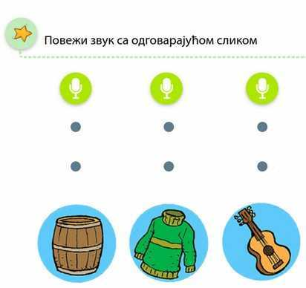
Инструкције ученицима (пример)
Како се повезивање врши?
Клик на тачкицу горе, па клик на тачкицу доле?
Превлачењем тачкице од горе на тачкицу доле?
Наставник мора да демонстрира процедуру деци и увери се да деца умеју технички да реализују задатак.

Slide 9
Врсте питања и задатака
отворени задаци
ученик има слободу у формулисању одговора
задата само тема, а ученик одлучује о дужини и редоследу, излагања, о подацима које ће изнети, о стилу…
обично више захтева стављено пред ученика
изазов за оцењивање и прегледање (нарочито у контексту аутоматизације)
затворени задаци
ученик бира између унапред понуђених одговора
погодни за објективно оцењивање (оцена не зависи од онога ко тест прегледа)
погодни за аутоматизацију

Slide 10
Задаци есејског типа
погодни за друштвене и хуманистичке предмете
да ли је ученик схватио суштину?
колико добро сумира и изводи закључке?
да ли уочава узрочно-последичне односе?
у нижим разредима састави и препричавања
структура и хронологија излагања
помоћи потпитањима

Slide 11
Задаци допуњавања
незавршене или непотпуне реченице које треба допунити дописујући једну или више речи или бројева
могу се тестирати аутоматски, али има проблема!
различити облици тачних одговора (9. веку, IX veku, 9 век, ..., 9, девет, devetom veku, ...)
размаци, интерпункција, писмо
инструкције дати јако прецизно
неопходно је ручно ажурирати резултате аутоматског тестирања

Slide 12
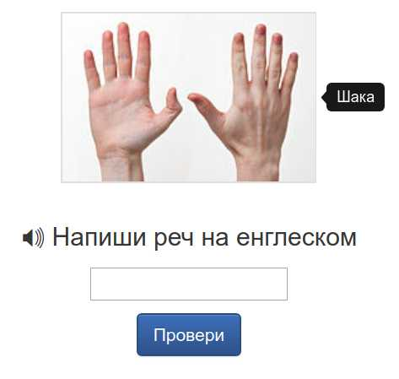
Задаци допуњавања (пример)

Slide 13
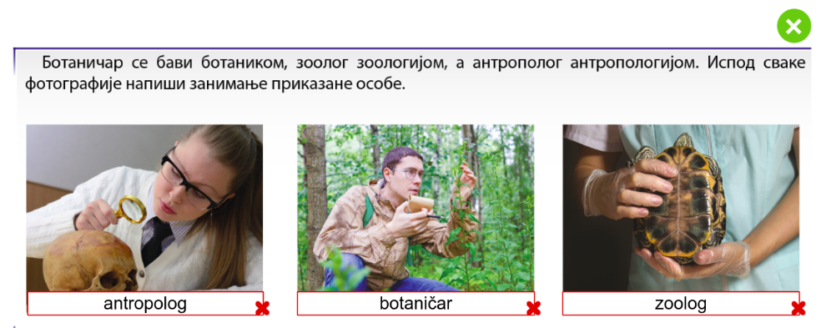
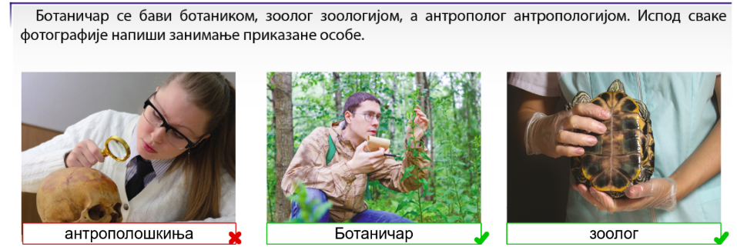
Задаци допуњавања (проблем писма)

Slide 14
Задаци алтернативног (двоструког) избора
да/не питалице
избегавати искључиве одреднице (типа: никад, увек, једини, сви, нико...) јер оне сугеришу одговор
избегавати двоструке негације у једном тврђењу јер оне збуњују (не могу овде да не наведем пример)
вероватноћа да ученик случајно погоди тачан одговор је велика (50%)

Slide 15
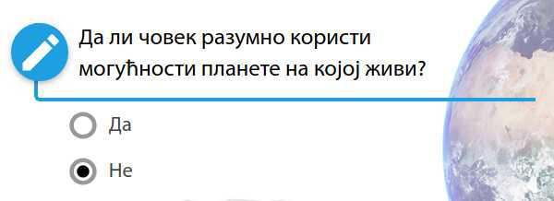
Задаци алтернативног (двоструког) избора (пример)

Slide 16
Задаци алтернативног (двоструког) избора (пример)

Slide 17
Задаци вишеструког избора
учeници бирају један или више од неколико (најчешће 3-6) одговора који су им понуђени
није једноставно направити добро питање овог типа
битни су квалитетни нетачни одговори (дистрактори)
требало би да зазвуче тачно, а опет да је сасвим јасно који је одговор тачан, а који није
у елиминацији понуђених одоговора највише значаја треба да има знање из неке области, а не општа интелигенција
у уводном делу је потребна јасна инструкција колико се тачних одговора очекује
јасно нагласити да ли се бирају тачни или нетачни одговори

Slide 18
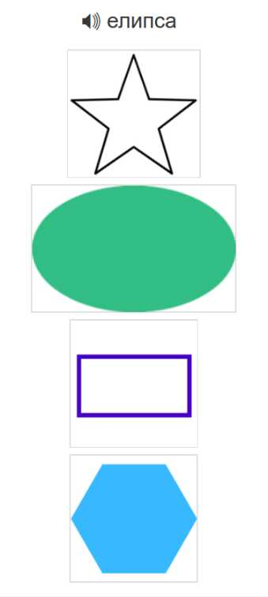
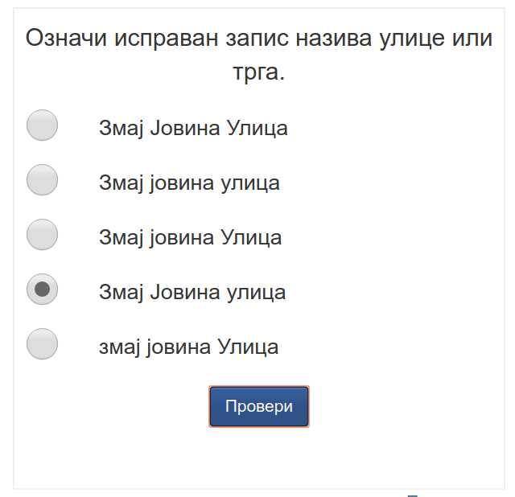
Задаци вишеструког избора (примери)

Slide 19
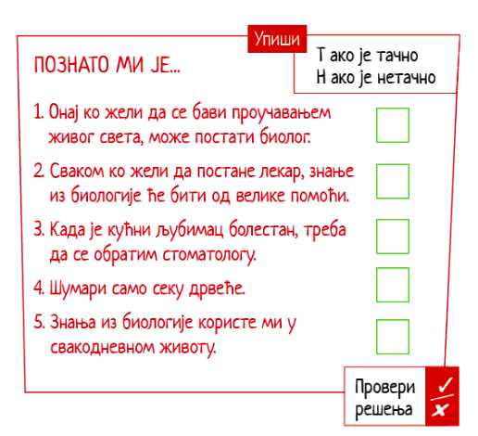
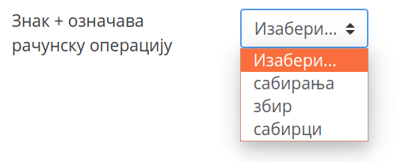
Задаци вишеструког избора (примери)

Slide 20
Задаци вишеструког избора (примери)

Slide 21
Задаци спаривања
повезивање података који су дати у два или више низова
прецизирати увек на шта се наведени подаци у појединим низовима односе и по ком критеријуму их треба спарити (повезати)

Slide 22
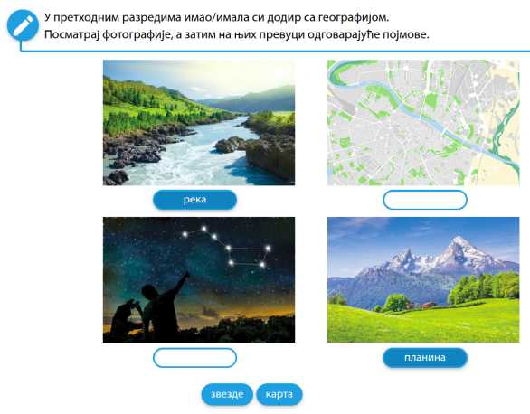
Задаци спаривања (примери)

Slide 23
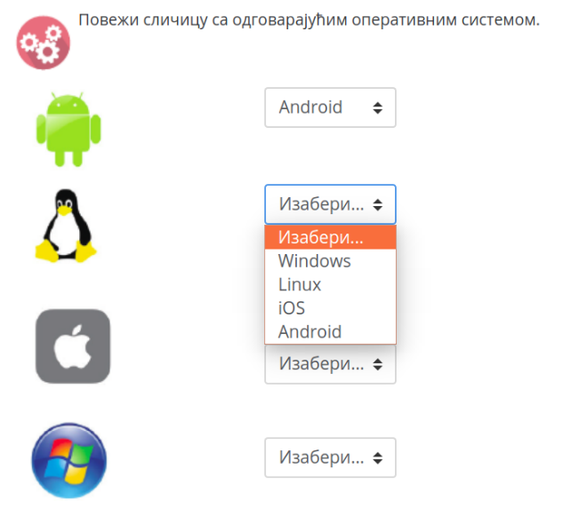
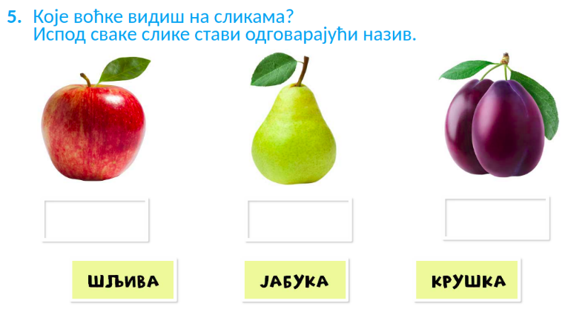
Задаци спаривања (примери)

Slide 24
Задаци сређивања
тражи се да се понуђени одговори среде према неком критеријуму
на пример, поређај по величини, хронолошки, по значају, ...

Slide 25
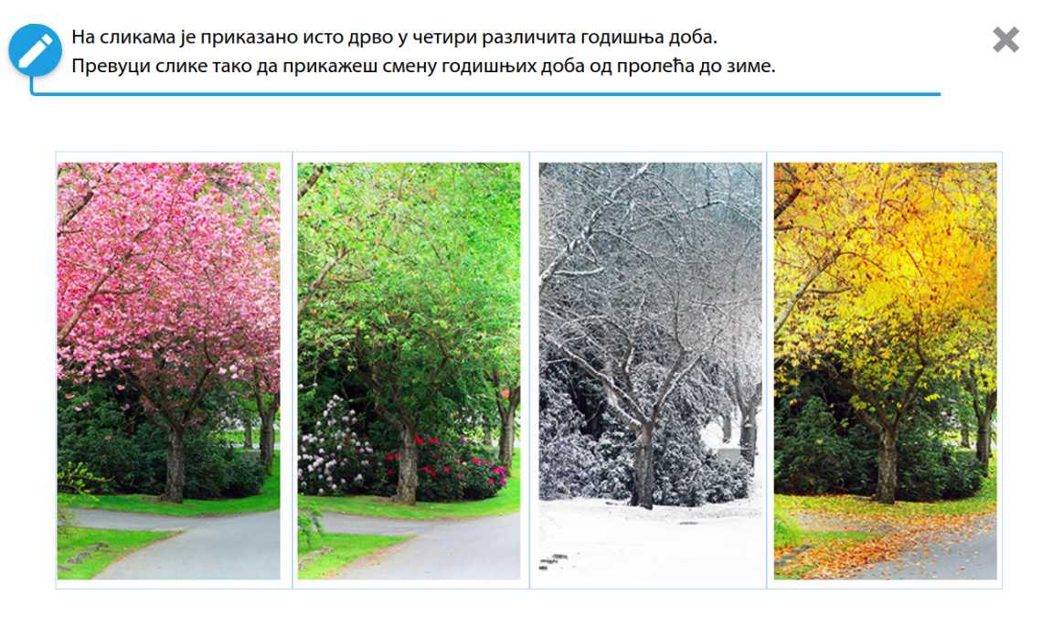
Задаци сређивања (примери)

Slide 26
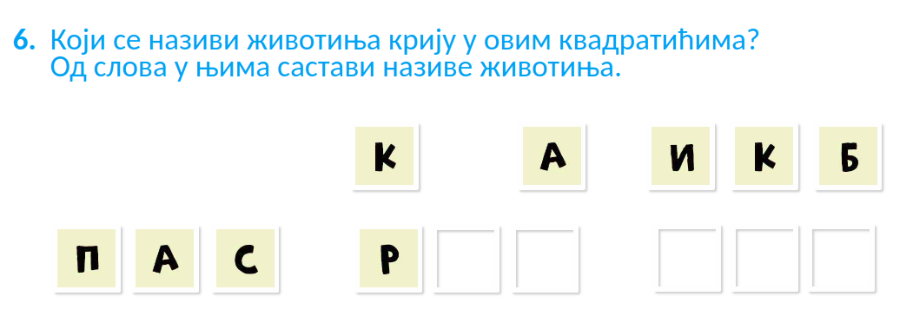
Задаци сређивања (примери)

Slide 27
Задаци класификовања
понуђене објекте (речи, реченице, слике, ...) треба класификовати у две или више категорија на основу неког јасног критеријума

Slide 28
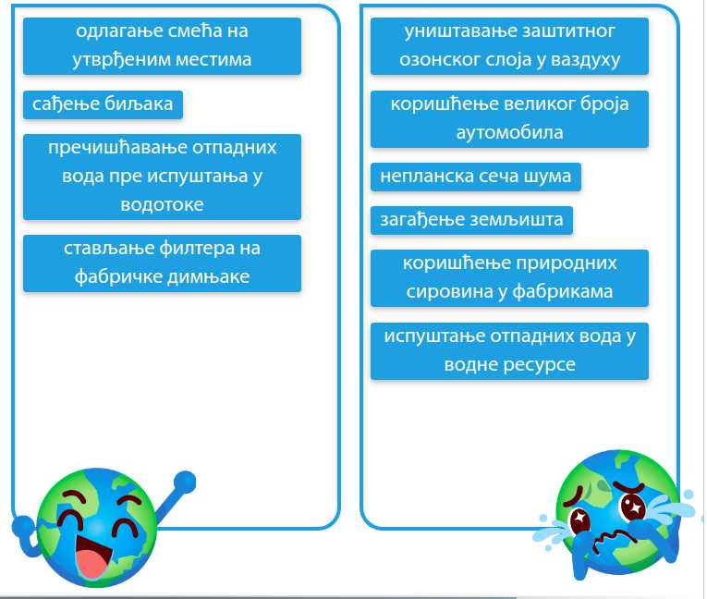
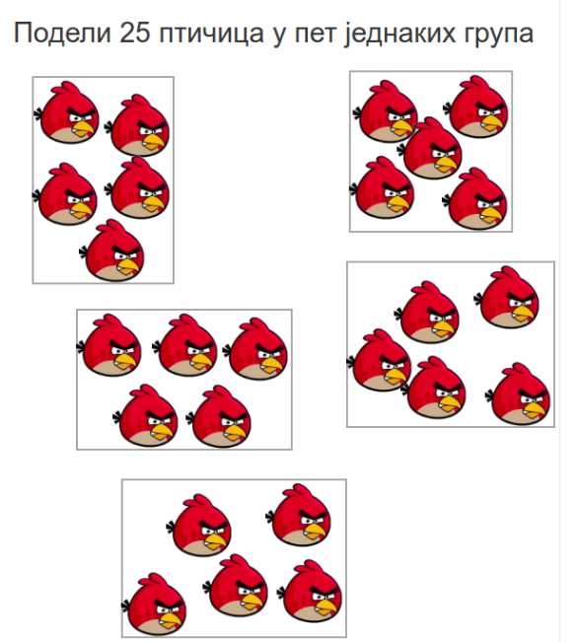
Задаци класификовања (примери)

Slide 29
Специфични типови задатака (примери)
квалитет тестирања се значајно може подићи креирањем специјализованих софтверских компонената прилагођених појединим областима и врстама питања
компоненте аутоматски генеришу податке и не тестирају неколико унапред креираних задатака, већ тестирају целу класу задатака и поступака
захтева већи труд и улагања, али се исплати на дуге стазе
издвачи још нису кренули са овим активностима

Slide 30
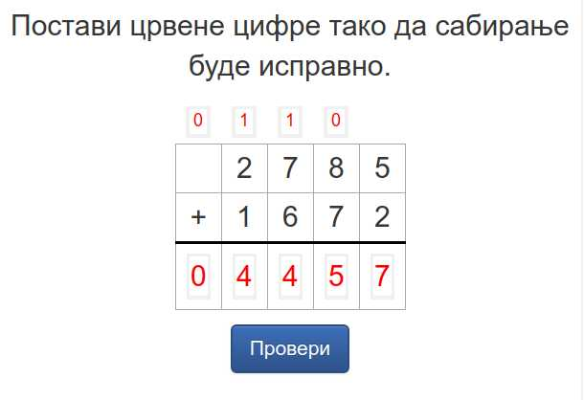
Специфични типови задатака (примери)

Slide 31
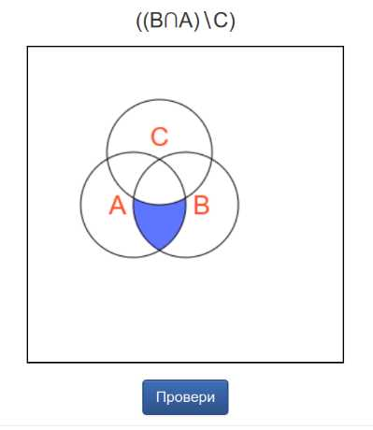
Специфични типови задатака (примери)

Slide 32
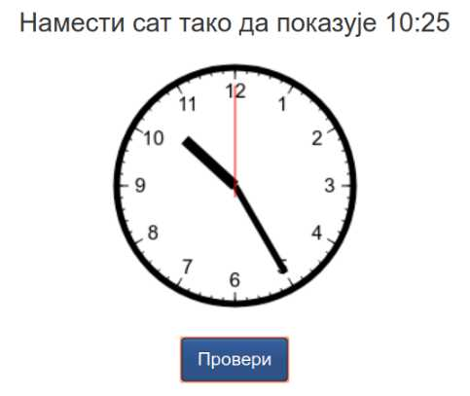
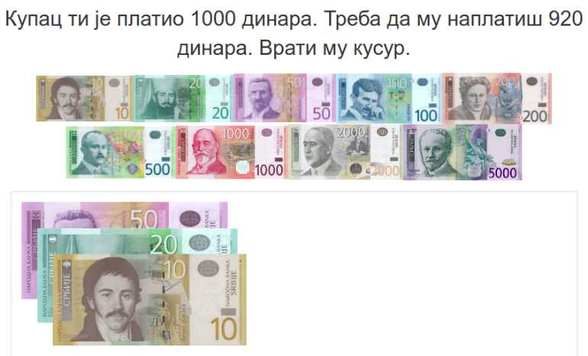
Специфични типови задатака (примери)

Slide 33
Специфични типови задатака (примери)

Slide 34
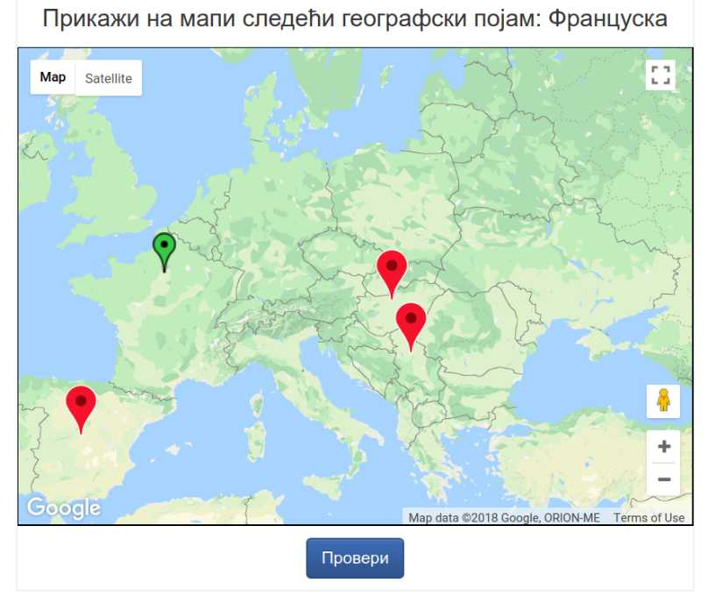
Специфични типови задатака (примери)

Slide 35
Слободан софтвер за креирање тестова и квизова
Kahoot! (https://kahoot.com/)
Socrative (https://www.socrative.com/)
Quizizz (https://quizizz.com/)
Online quiz creator (https://www.onlinequizcreator.com/)
Hot potatoes (https://hotpot.uvic.ca/)
...

Slide 36
Kahoot!
веб-алатка намењена прављењу квизова
елементи учења кроз игру
такмичарски дух који подиже мотивацију
прилагођен свим узрастима

Slide 37
Kahoot!
наставници праве квизове који се састоје од питања са вишеструким избором
ученици истовремено, у такмичарском окружењу, решавају квизове (што брже и што тачније)
наставник мора да има налог на сајтуhttps://www.kahoot.com

Slide 38
Kahoot!
ученици не морају да имају налог и приступају квизу преко сајта https://www.kahoot.it (уносе број квиза који им наставник достави)
ученици могу да користе било који уређај (рачунар, таблет, паметни телефон, ...)
Задатак:
Представите пример коришћења неког од слободних софтвера за креирање тестова и квизова или пронађите примере тестова у дигиталним уџбеницима (10 минута).

Slide 39
Уместо закључка
Добар задатак проверава дугорочна и применљива знања.
Тестови и задаци могу бити и увод у тему - област се може проблематизовати добрим питањима.
Тимски рад на стварању задатака, провера у пракси и стварање базе добрих задатака доприносе ефикасности и квалитету ученичких постигнућа.

